Slide 1
やったこと
進捗報告 岩瀬拓哉 2018/8/10(金)
目的
解の数に対して同等の個体数で複数解探索可能なBA
今までやってきたこと
- 個体を局所解に留まらせる
疎な空間へ個体を移動させる
kNNBA
- 近傍数kによって性能に差がある（パラメータ依存）
- 同じ局所解に収束してしまう
NSBA
- 同じ局所解に収束してしまう
- kNNBAより性能が落ちる

Slide 2
やったこと
今取り組んでいること
Niche Radius with Bat Algorithm (NRBA)
- 同じ局所解に収束させない
- 少ない個体数で探索可能
他の提案手法の実装が上手く出来なかったので， 問題設定をCECコンペに合わせて結果の比較を行う

Slide 3
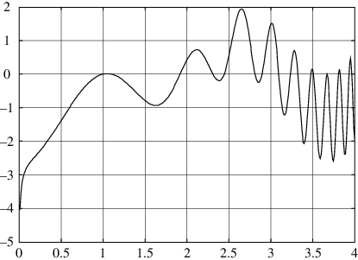
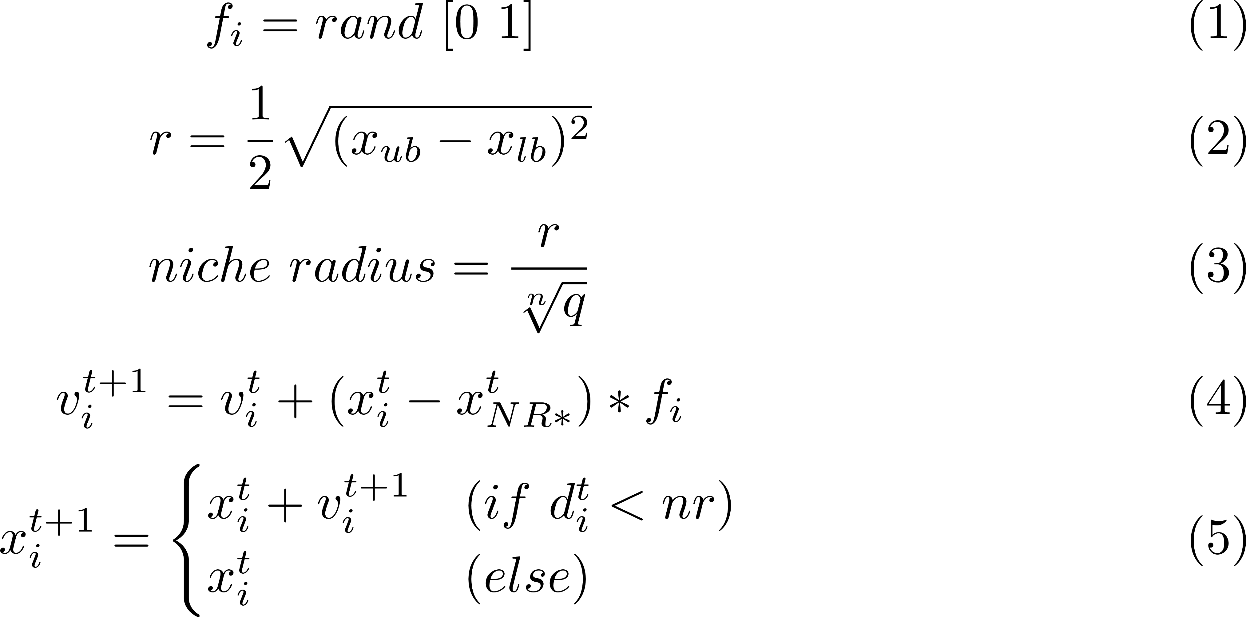


Niche Radius
やったこと
$$F\left(x\right)$$
STEP1: 大域探索
$$x$$
t : 時間, i ,j : 個体番号
f : 周波数

Slide 4
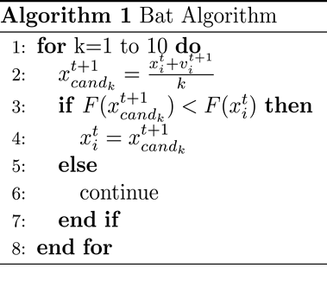





Niche Radius
やったこと
$$F\left(x\right)$$
STEP1: 大域探索 (候補解10個生成)
$$x_{1}^{t}$$
$$v_{4}^{t+1}$$
$$x_{4}^{t}$$
$$x_{2}^{t}$$
(1)~(4)式より
$$x_{3}^{t}$$
$$x$$
t : 時間, i ,j : 個体番号
f : 周波数

Slide 5
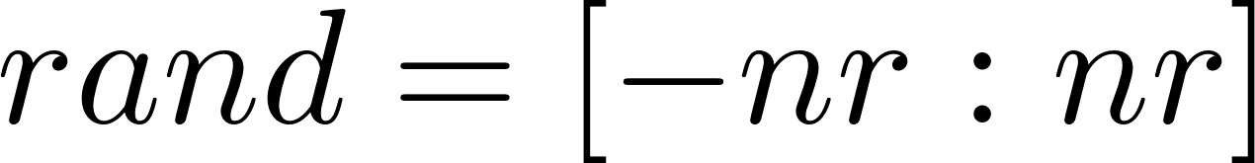




Niche Radius
やったこと
STEP2: 局所探索
$$x_{1}^{t−1}$$
$$x_{4}^{t−1}$$
$$x_{2}^{t−1}$$
$$x_{3}^{t−1}$$
Niche radius
t : 時間, i ,j : 個体番号
f : 周波数

Slide 6
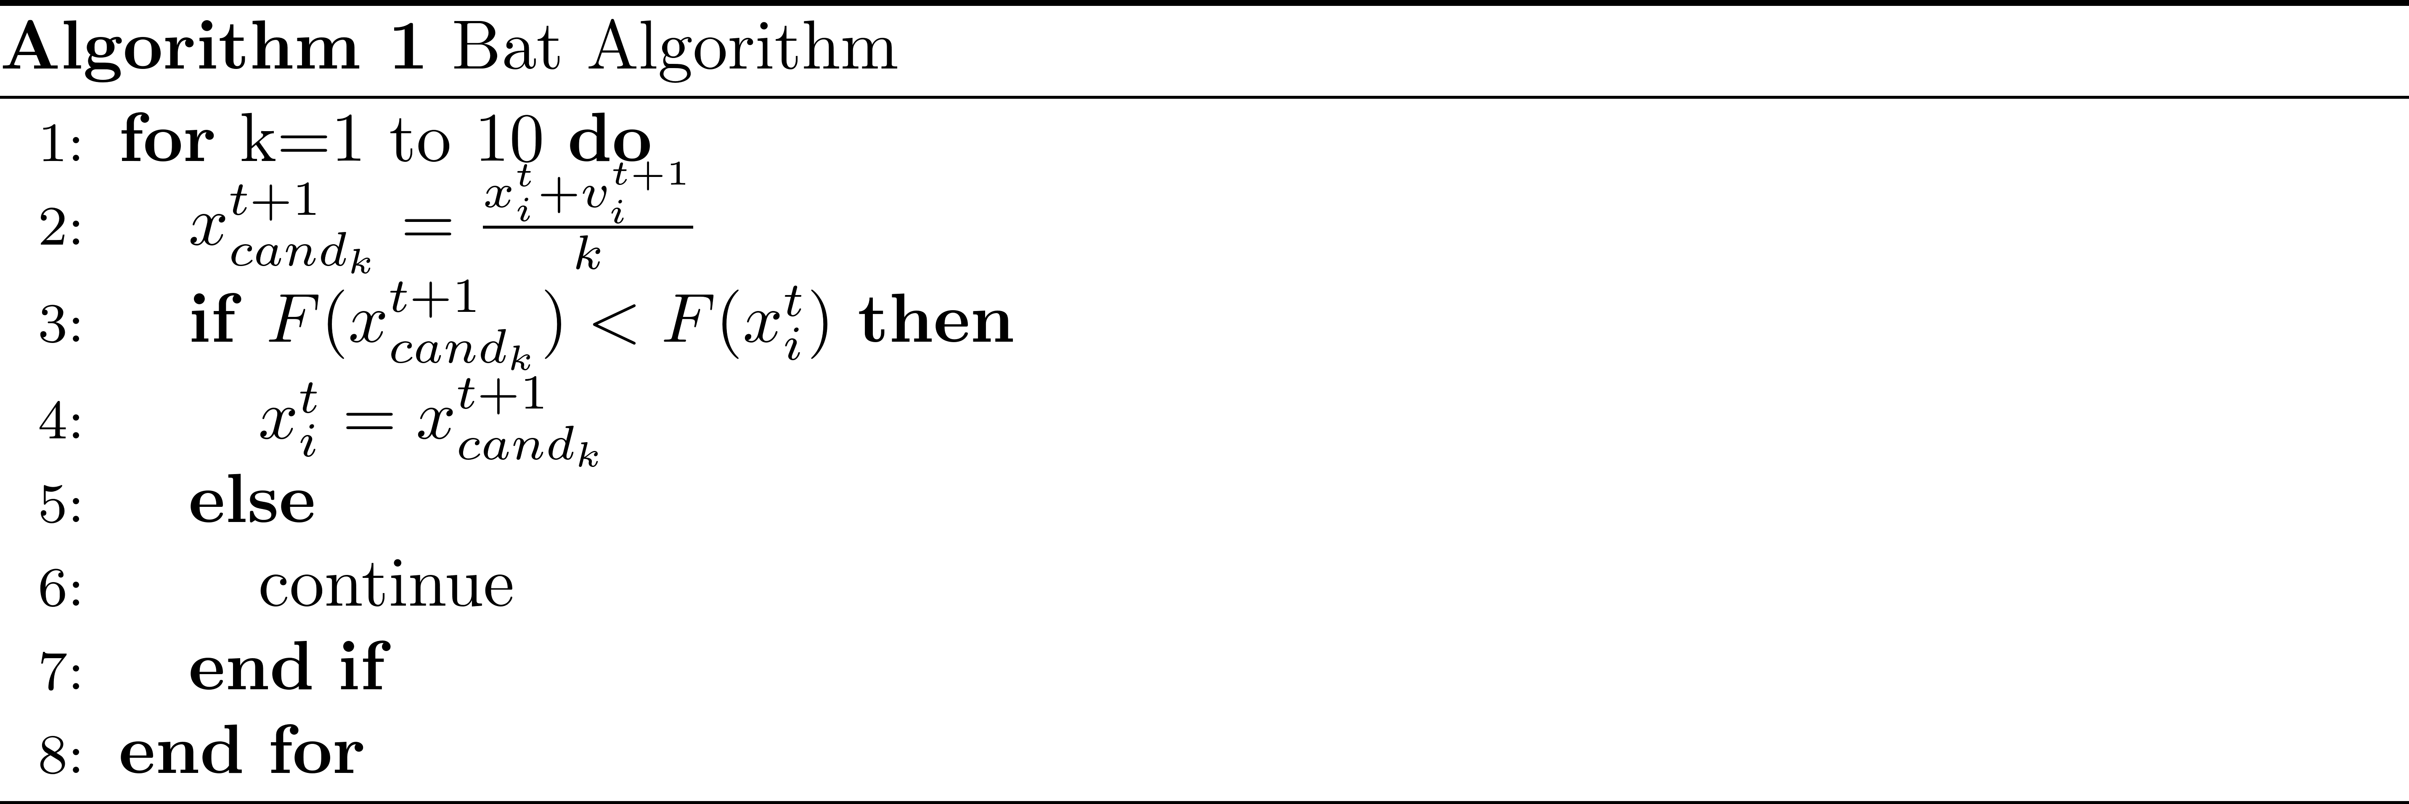

Slide 7
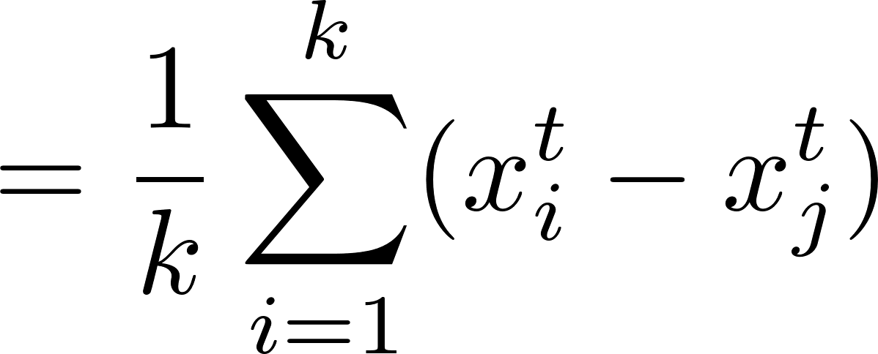
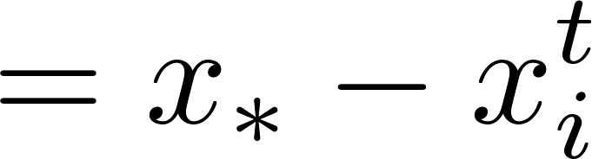
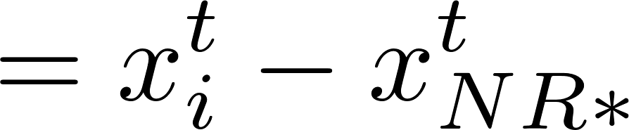
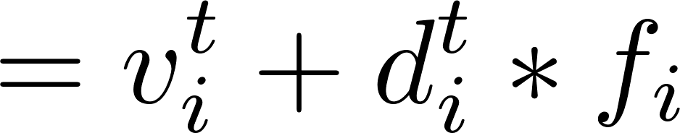
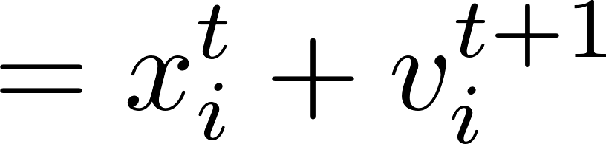
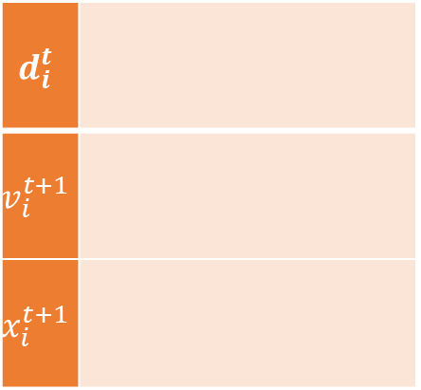
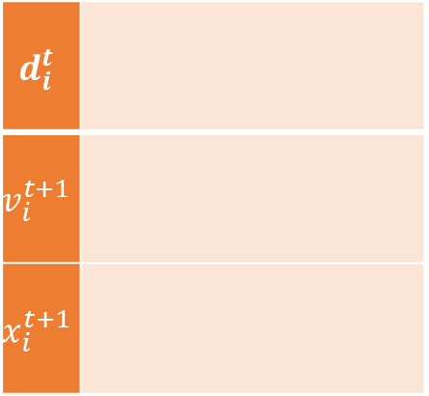
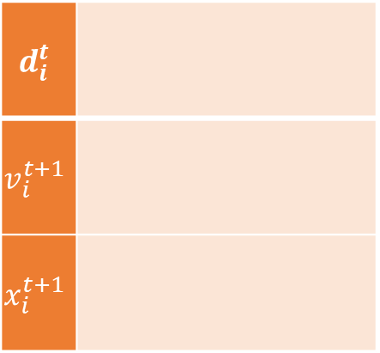
提案手法
BA
k-NNBA
NSBA
$$d_{i}^{t}$$
$$v_{i}^{t+1}$$
$$x_{i}^{t+1}$$
$$d_{i}^{t}$$
$$v_{i}^{t+1}$$
$$x_{i}^{t+1}$$
$$d_{i}^{t}$$
$$v_{i}^{t+1}$$
$$x_{i}^{t+1}$$

Slide 8
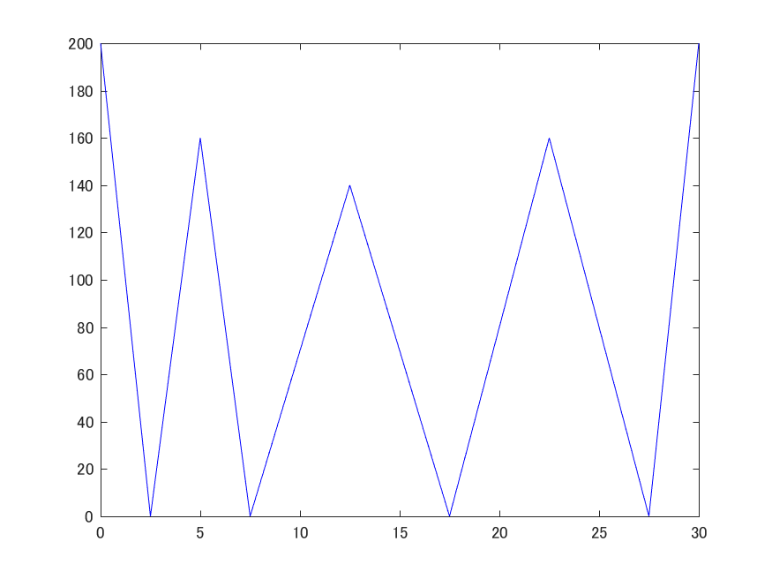
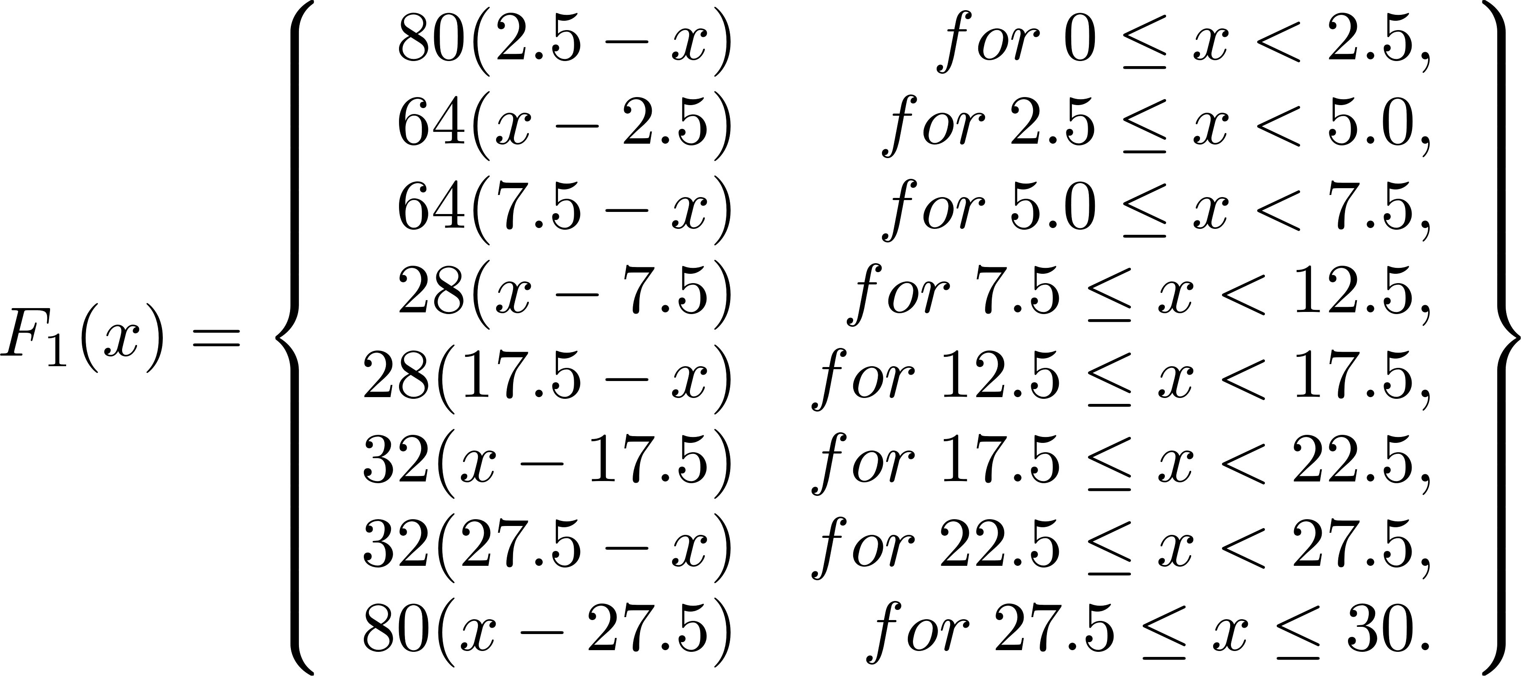
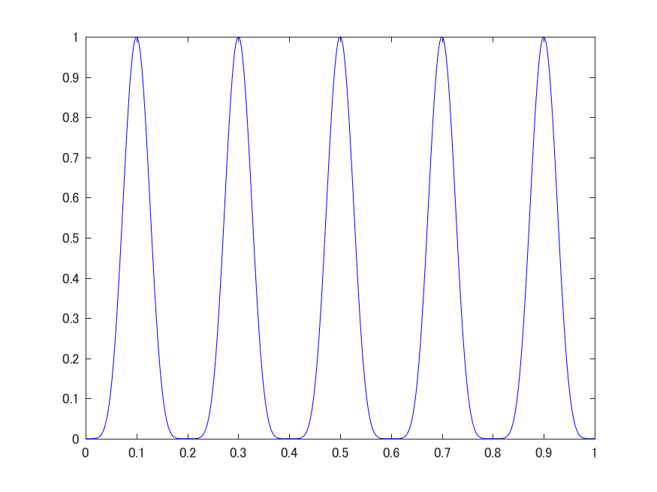
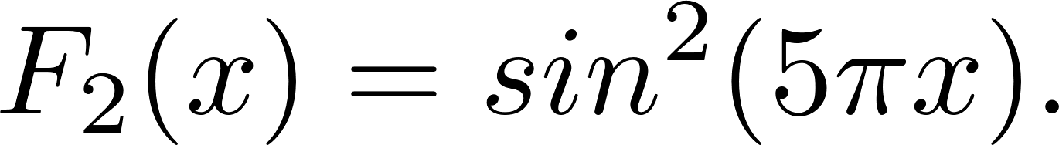


Benchmark functions in CEC 2013
実験
$F_{1}$: Five-Uneven-Peak Trap
Range: x $ε$[0,30] # of goptima: 2 # of loptima: 3
Range: x $ε$[0, 1] # of goptima: 5 # of loptima: 0
#: 解の数
$F_{2}$: Equal Maxima

Slide 9
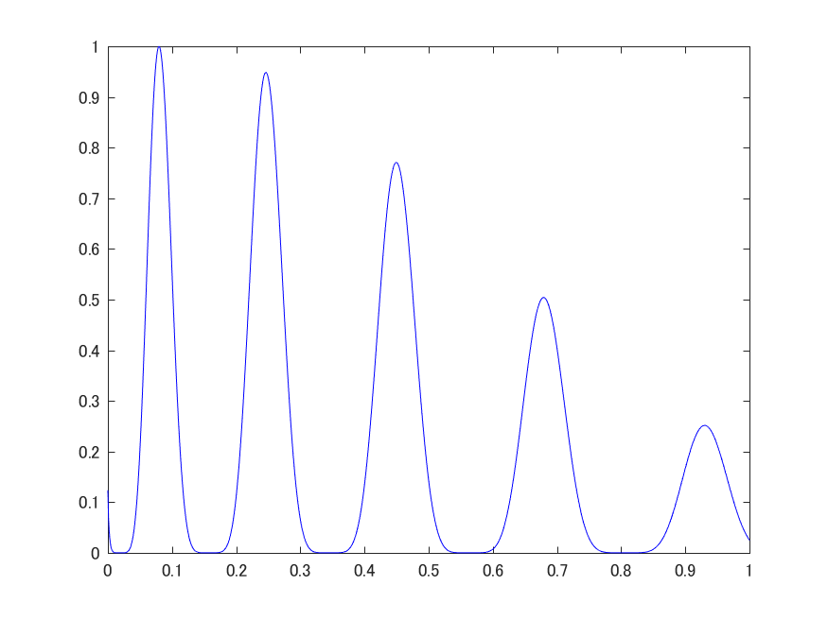
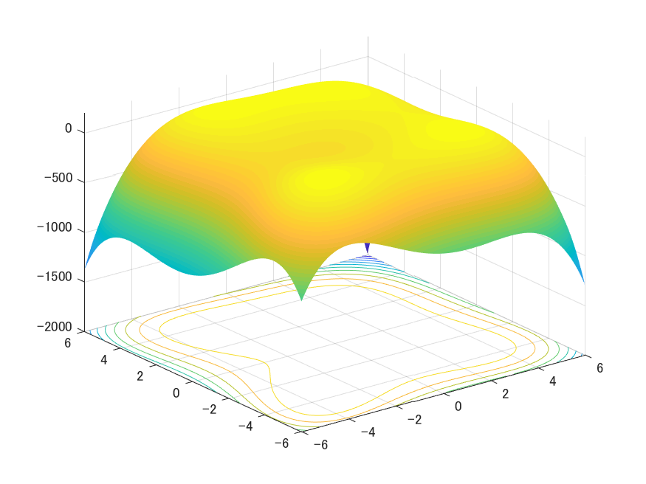


Benchmark functions in CEC 2013
実験
Range: x $ε$[0, 1] # of goptima: 1 # of loptima: 4
$F_{3}$: Uneven Decreasing Maxima
Range: x $ε$[6-, 6] # of goptima: 4 # of loptima: 0
$F_{4}$: Himmelblau

Slide 10
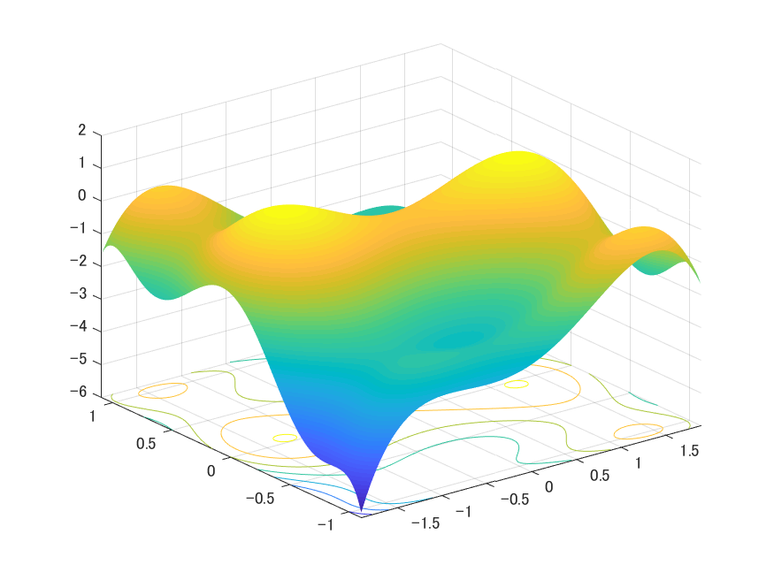
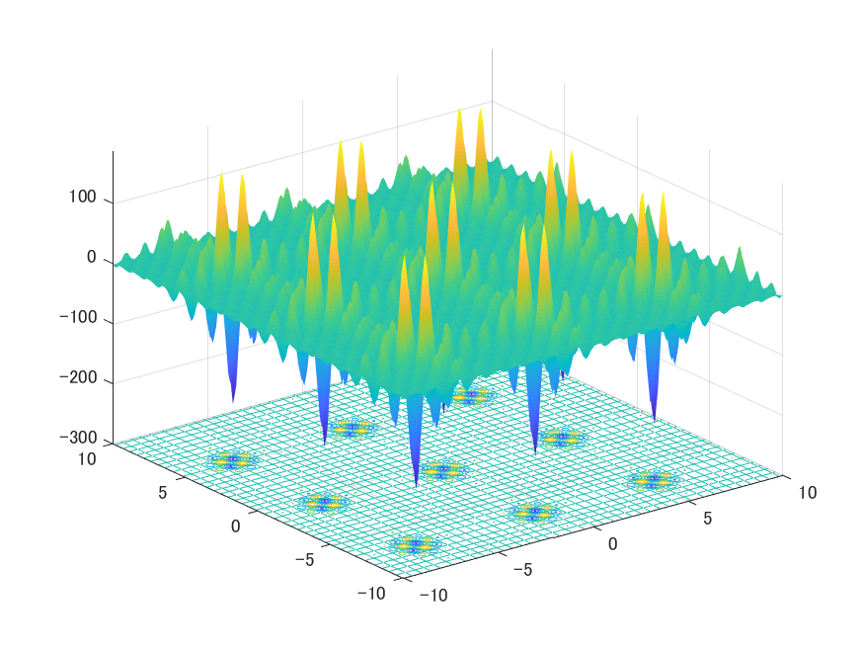
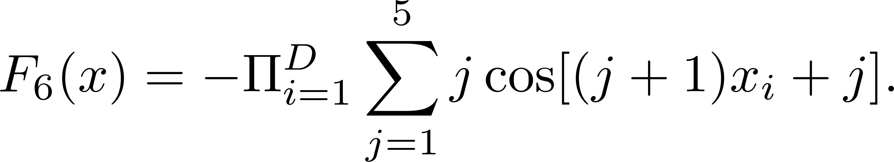

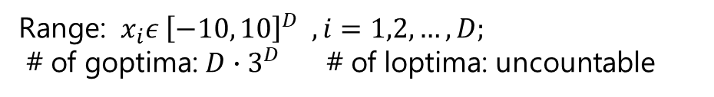
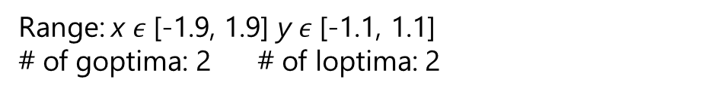

Benchmark functions in CEC 2013
実験
Range: x $ε$[-1.9, 1.9] y $ε$[-1.1, 1.1] # of goptima: 2 # of loptima: 2
$F_{5}$: Six-Hump Canel Back
Range: $x_{i}ε {\left[−10, 10\right]}^{D} , i=1,2,…,D;$ # of goptima: $D∙3^{D}$ # of loptima: uncountable
$F_{6}$: Shubert 2D function

Slide 11
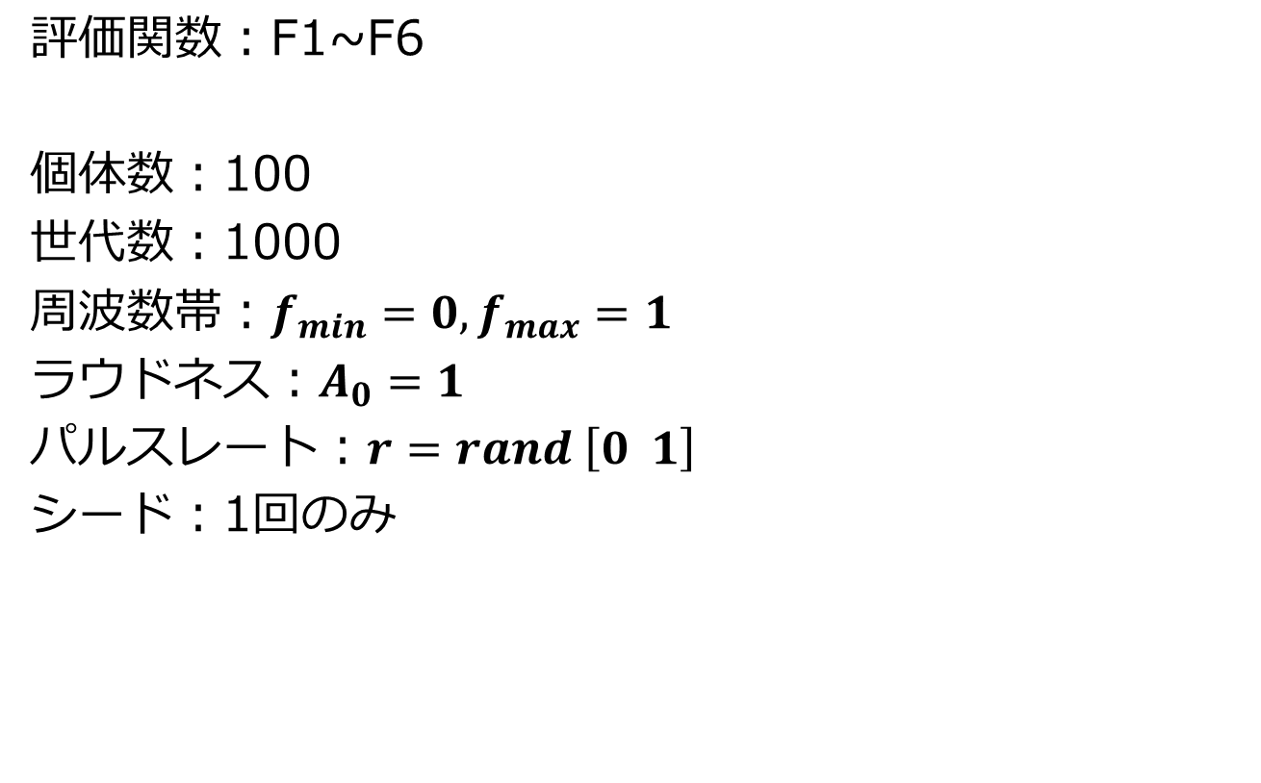
問題設定
実験
評価関数：F1~F6
個体数：100
世代数：1000
周波数$帯：f_{min}=0,f_{max}=1$
ラウドネス：$A_{0}=1$
パルスレート：$r=rand \left[0 1\right]$
シード：1回のみ

Slide 12
Benchmark Functions for CEC ‘2013
多峰性関数の最大化問題における，全最適解を探索するアルゴリズムの性能比較
Peak Ratio = (最適解の数) / (発見した最適解数) * (シード数)
Crowding DE: Crowding Differential Evolution [R.Thomsen, 2004]
DE/nrand/1: Niching DE with neighborhood mutation strategies [M.G. Epitropakis, et al., 2011]
dADE/nrand/1: A Dynamic Archive Niching DE [M.G. Epitropakis, 2013]
NEA2: Niching the CMA-ES via Nearest-Better Clustering [M.Preuss, 2010]
Notes:
複数解探索手法を一般に”ニッチング法”として知られている．

Slide 13
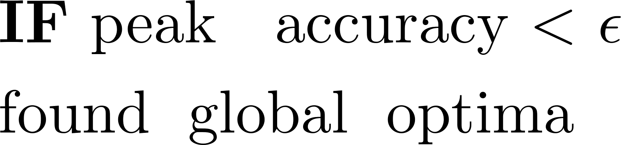
Benchmark Functions for CEC ‘2013
評価基準
事前知識 最適解の個数 ピークのfitness 個体同士の距離
実験設定 個体数：100 評価関数：20 実験回数：50

Slide 14
Result of CEC ‘2015 on Niching Methods

Slide 15
Result of CEC ‘2015 on Niching Methods

Slide 16
Result of CEC ‘2015 on Niching Methods

Slide 17
Result of CEC ‘2015 on Niching Methods

Slide 18
Result of CEC ‘2015 on Niching Methods

Slide 19
Result of CEC ‘2015 on Niching Methods

Slide 20

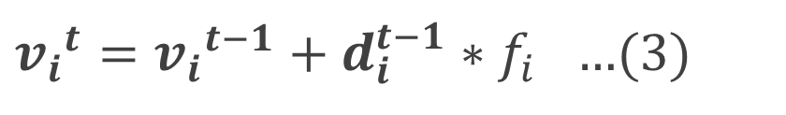

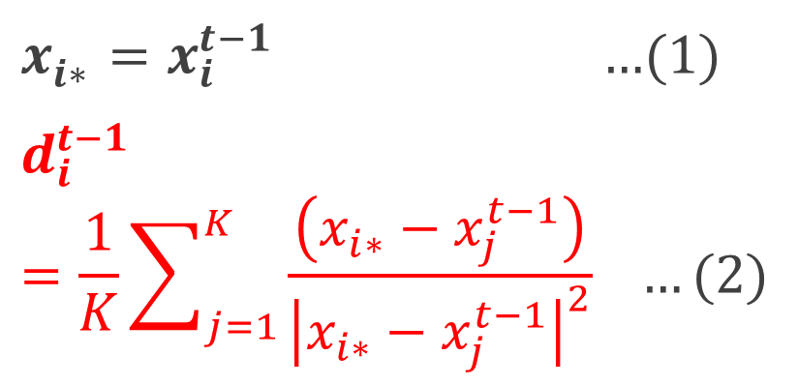


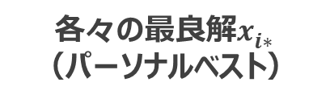
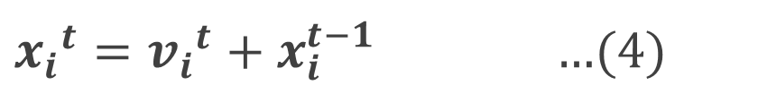

Novelty Search-based Bat Algorithm(NSBA)
提案手法
STEP1: 大域探索
$$f\left(x\right)$$
各々の最良解$x_{i∗}^{}$
（パーソナルベスト）
$x_{i∗}^{}=x_{i}^{t−1}$ …(1)
$$d_{i}^{t−1}=\frac{1}{K}\sum_{j=1}^{K}{\frac{\left(x_{i∗}−x_{j}^{t−1}\right)}{{\left|x_{i∗}−x_{j}^{t−1}\right|}^{2}}} …(2)$$
$$x_{1}^{t−1}$$
$$x_{4}^{t−1}$$
$$x_{2}^{t−1}$$
$$x_{3}^{t−1}$$
個体間の距離
（近い>遠い）
${v_{i}}^{t}={v_{i}}^{t−1}+d_{i}^{t−1}∗f_{i}$ …(3)
${x_{i}}^{t}={v_{i}}^{t}+x_{i}^{t−1}$ …(4)
t : 時間, i ,j : 個体番号
f : 周波数

Slide 21
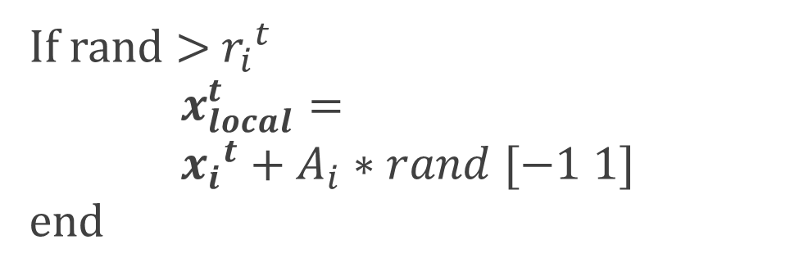
Novelty Search-based Bat Algorithm(NSBA)
提案手法
$$f\left(x\right)$$
各々の最良解$x_{i∗}^{}$
（パーソナルベスト）
STEP2: 局所探索
$$x_{1}^{t−1}$$
$$x_{4}^{t−1}$$
If rand > ${r_{i}}^{t}$
$$x_{local}^{t}= \\ {x_{i}}^{t}+A_{i}∗rand [−1 1]$$
end
$$x_{2}^{t−1}$$
$$x_{3}^{t−1}$$
STEP3: ランダム探索無し
t : 時間, i ,j : 個体番号
f : 周波数

Slide 22
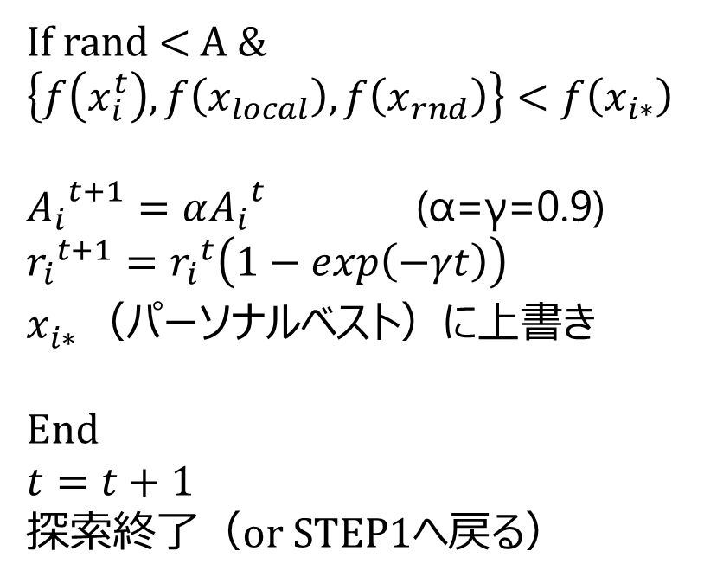
Novelty Search-based Bat Algorithm(NSBA)
提案手法
個体の評価&更新
$$f\left(x\right)$$
各々の最良解$x_{i∗}^{}$
（パーソナルベスト）
If rand < A & $\left\{f\left(x_{i}^{t}\right), f\left(x_{local}\right), f\left(x_{rnd}\right)\right\}<f\left(x_{i∗}\right)$
${A_{i}}^{t+1}=α{A_{i}}^{t}$ (α=γ=0.9)
$${r_{i}}^{t+1}={r_{i}}^{t}\left(1−exp\left(−γt\right)\right)$$
$x_{i∗}^{}（パーソナルベスト）に$上書き
End
$$t=t+1$$
探索終了（or STEP1へ戻る）
$$x_{1}^{t−1}$$
$$x_{4}^{t−1}$$
$$x_{2}^{t−1}$$
$$x_{3}^{t−1}$$
t : 時間, i ,j : 個体番号
f : 周波数

Slide 23
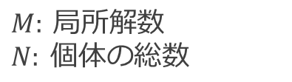
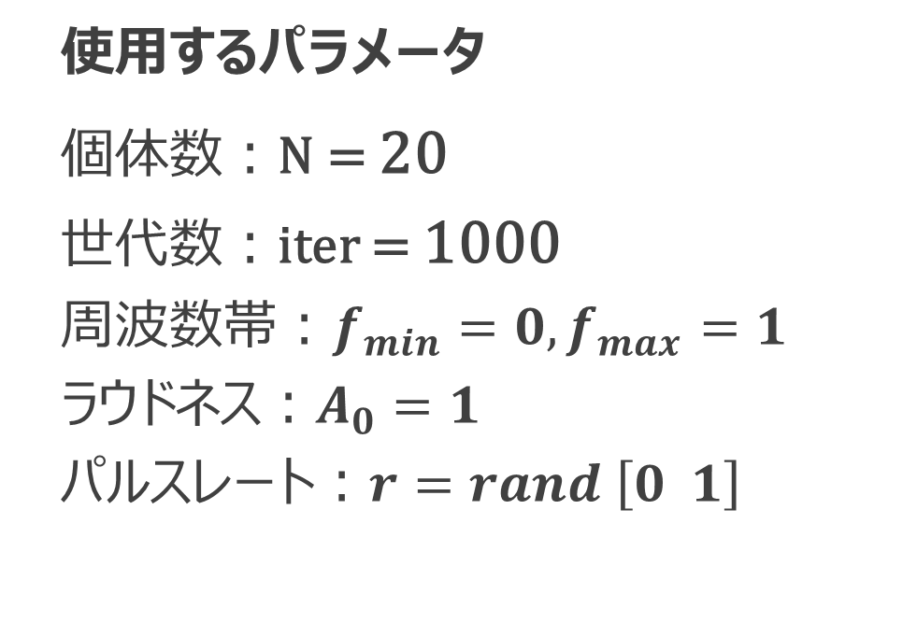
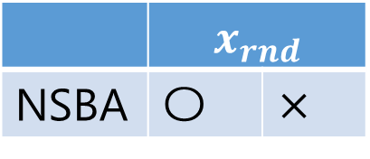
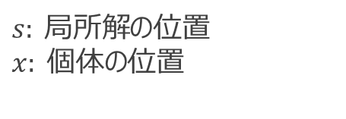
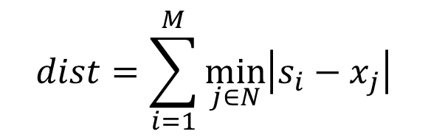
評価尺度
実験
使用するパラメータ
個体数：N = 20
世代数：iter = 1000
周波数$帯：f_{min}=0,f_{max}=1$
ラウドネス：$A_{0}=1$
パルスレート：$r=rand \left[0 1\right]$
提案手法の比較
 | $$x_{rnd}$$
NSBA | 〇 | ×
局所解と個体の差の総和
$$dist=\sum_{i=1}^{M}{\min_{j∈N}\left|s_{i}−x_{j}\right|}$$
$M: 局所解$数
$$N: 個体の総数$$
$s: 局所解$の位置
$$x: 個体の位置$$

Slide 24
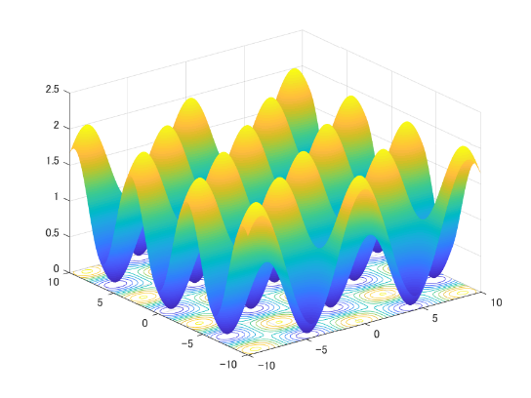
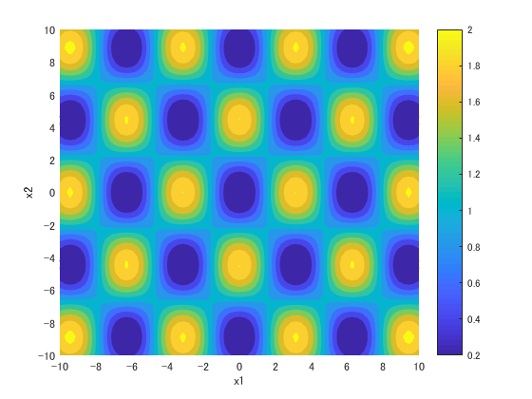
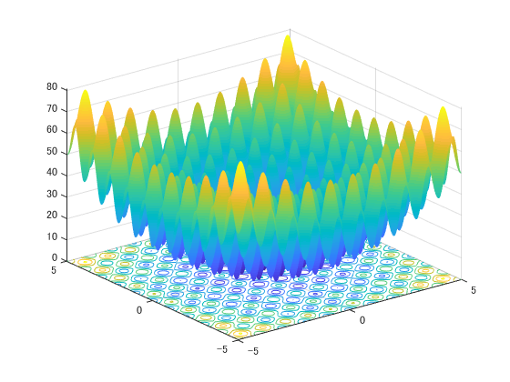
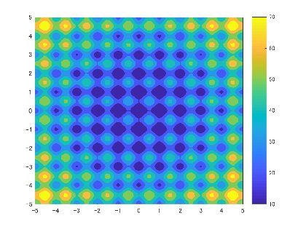
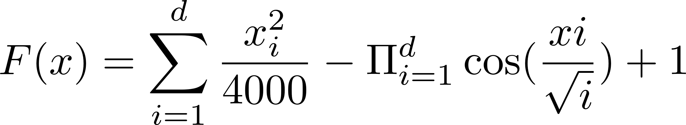
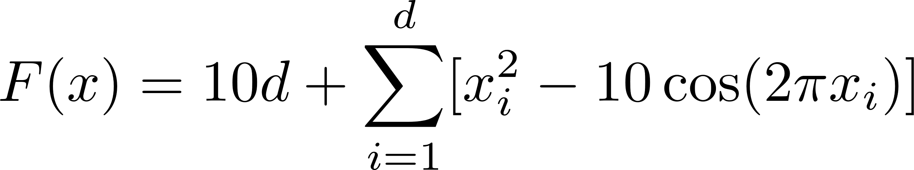
問題設定
評価関数
Function | Range of search domain | Peak fitness | Peak location | No. of global optimum | No. of local optimum
Griewank | [-10 10] | 0 | [0 0] | 1 | 16
Rastrigin | [-5 5] | 0 | [0 0] | 1 | 120

Slide 25


kNNBA
結果
Griewank
$$x_{rnd}無し$$
悪
悪
良
良
Rastrigin
$$x_{rnd}無し$$
悪
悪
良
良

Slide 26


NSBA
結果
Griewank
$$x_{rnd}無し$$
悪
悪
良
良
上下に変動
収束傾向
Rastrigin
$$x_{rnd}無し$$
悪
悪
良
良
悪化傾向
収束傾向

Slide 27
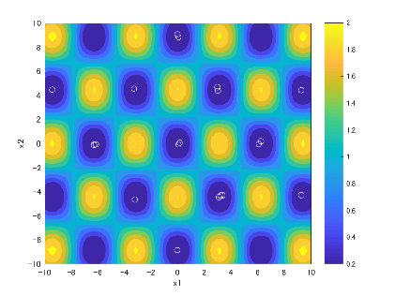
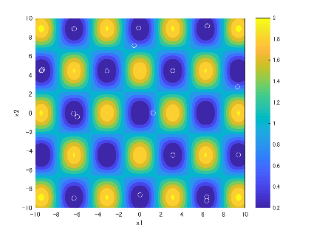
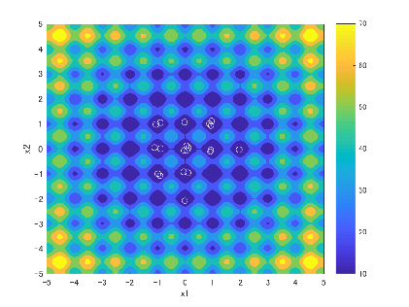
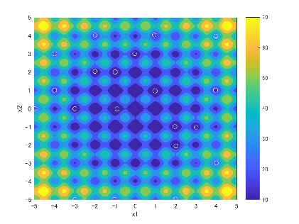
NSBA(探索終了時)
結果
Griewank
$$x_{rnd}無し$$
最適解とその近辺に分布
$$x_{rnd}無し$$
全体に分散
Rastrigin
K=2
K=2
最適解とその近辺に分布
局所解を保持+分散
K=16
K=2

Slide 28
ここから付録

Slide 29
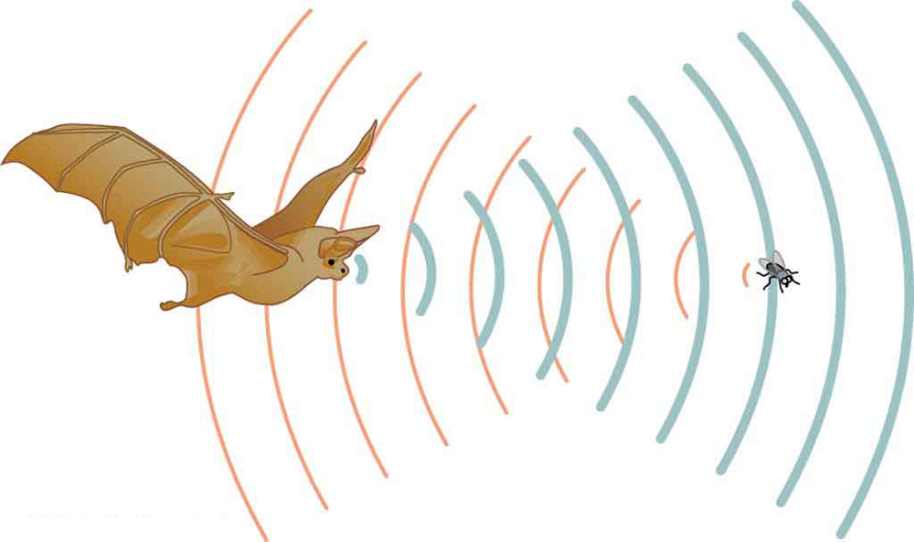
Bat Algorithm (BA)
従来手法
Parse rate
Loudness
エコロケーション
餌や獲物を発見するために使用する音波
→ Frequency ターゲットに向かう速度の調整
→ Loudness ターゲットまでの 距離を把握
→ Parse rate Loudnessの反射波

Slide 30


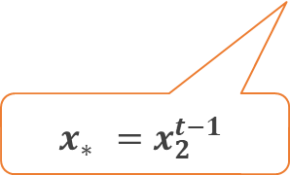
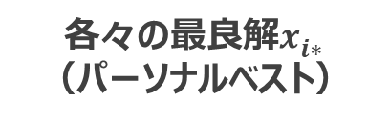





初期個体の生成と評価
従来手法
$$f\left(x\right)$$
各々の最良解$x_{i∗}^{}$
（パーソナルベスト）
個体数 = 4とした場合
$$x_{1}^{t−1}$$
$$x_{4}^{t−1}$$
$$x_{2}^{t−1}$$
$x_{i∗}^{}=x_{i}^{t−1}$ …(1)
$$x_{3}^{t−1}$$
全体の最良解$x_{∗}^{}$
（グローバルベスト）
$$x_{∗}^{}=x_{2}^{t−1}$$
$$x$$
t : 時間

Slide 31



STEP2: 局所探索
従来手法
$$f\left(x\right)$$
If rand > ${r_{i}}^{t}$
$$x_{local}^{t}= \\ {x_{i}}^{t}+A_{i}∗rand [−1 1]$$
end
$$x_{local}^{t}$$
$$x_{1}^{t}$$
$$x$$
t : 時間, i : 個体番号
f : 周波数

Slide 32


STEP3: ランダム探索
従来手法
$$f\left(x\right)$$
目的関数内にランダムで 解$x_{rnd}^{t}$を生成
$$x_{local}^{t}$$
$$x_{1}^{t}$$
$$x_{rnd}^{t}$$
$$x$$
t : 時間, i : 個体番号
f : 周波数

Slide 33


解の評価と更新
従来手法
$$f\left(x\right)$$
If rand < A & $\left\{f\left(x_{i}^{t}\right), f\left(x_{local}\right), f\left(x_{rnd}\right)\right\}<f\left(x_{i∗}\right)$
${A_{i}}^{t+1}=α{A_{i}}^{t}$ (α=γ=0.9)
$${r_{i}}^{t+1}={r_{i}}^{t}\left(1−exp\left(−γt\right)\right)$$
$x_{i∗}^{}（パーソナルベスト）に$上書き
End
$$t=t+1$$
探索終了（or STEP1へ戻る）
$$x_{local}^{t}$$
大域的かつ局所的探索を 自動的に切り替えることが可能
評価回数が増加するにつれ 探索頻度を下げる（解の保持）
$$x_{1}^{t}$$
$$x_{rnd}^{t}$$
$$x_{i∗}^{}=x_{rnd}^{t}$$
$$x$$
t : 時間, i : 個体番号
f : 周波数

